Slide 1

第24课
人民解放战争的胜利

Slide 2
内战刚刚开始的时候，蒋介石曾自信地说：“一切可能之条件，皆操之在我，我欲如何，即可如何。”但短短三年之后，国民党政权就土崩瓦解了！革命形势发展之快出人意料。这个戏剧性的变化是怎样发生的？

Slide 3
一、解放区的土地改革
1.解放区的土地改革
1947年，中国共产党召开全国土地会议，颁布《中国土地法大纲》。大纲规定：没收地主土地，废除封建剥削的土地制度，实行耕者有其田，按照农村人口平均分配土地。随后，制定了土地改革总路线，依靠贫雇农，团结中农，有步骤地、有分别地消灭封建性剥削的土地制度，发展农业生产。
根据《中国土地法大纲》和土地改革总路线，各个解放区先后开展了土地改革运动。

Slide 4

抗战胜利后，为什么要进行土地改革？

Slide 5
（1）是由社会主要矛盾决定的。解放战争时期，中国社会的主要矛盾是中国人民同代表大地主大资产阶级的国民党反动派的矛盾。
（2）革命形势的需要。即彻底消灭封建剥削制度，满足解放区广大农民的土地要求，调动广大农民的革命积极性，支援解放战争。

Slide 6
2.土地改革的意义
使农村的阶级关系和土地占有情况发生了根本性变化，激发了农民革命和生产的积极性。翻身农民踊跃参军参战，为人民解放战争的胜利提供了重要的人力、物力保障。

Slide 7
二、三大战役和南京解放
1.战略决战时机的选择
1947年夏，刘伯承、邓小平带领晋冀鲁豫解放军主力，在山东西南强渡黄河天险，千里挺进大别山，直接威胁南京、武汉，揭开了人民解放军战略进攻的序幕。人民解放军先后歼灭国民党军精锐200多万，使国民党主力退守孤城，中共中央认为战略决战的时机已经成熟，决定发动辽沈战役。

Slide 8
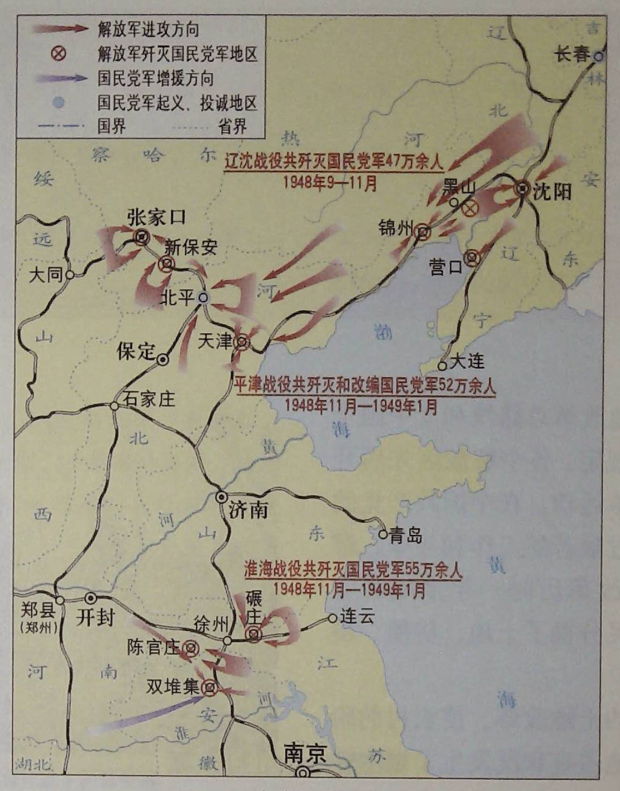
三大战役示意图

Slide 9
2.辽沈战役
战略决战首先在东北打响的原因：
第一，东北战场解放军有百万雄兵，而敌军只有55万人，是解放军兵力超过敌军的唯一战场。第二，东北敌军孤立分散在长春、沈阳、 锦州三个地区，而当时蒋介石对是否从东北撤军，举棋不定。第三，东北解放区面积大，又连成一片，并且进行了土地改革，解放区政权巩固，支援战争的物质力量雄厚。

Slide 10
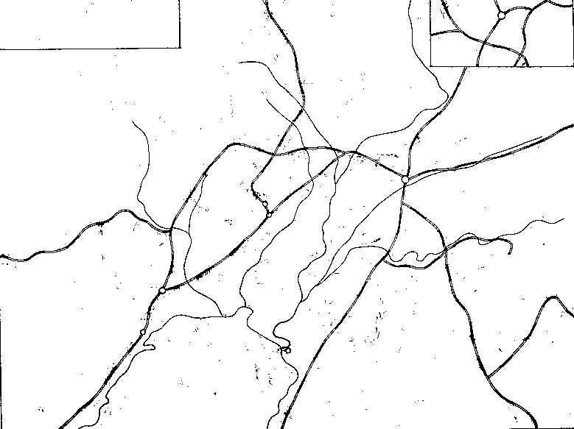
辽沈战役 (1948.9--1948.11)
长春
沈阳
关门打狗
各个击破
黑山、大虎山
锦州
塔山

Slide 11
辽沈战役为什么先攻打锦州？
取得这一战役的胜利，切断了敌人向关内的退路。可称之为“关门打狗”的战略。
意义：辽沈战役的胜利，解放了东北全境。

Slide 12
3.淮海战役
时间：
1948年11月至1949年1月。
主要参战军队：
中原野战军与华东野战军。
主要指挥将领：
刘伯承、陈毅、邓小平、粟裕、
谭震林
意义：
淮海战役的胜利，解放了长江中下游以北的广大地区。

Slide 13

4.平津战役
时间：
1948年11月至1949年1月。
主要参战军队：
华北人民解放军与
东北人民解放军
战术：
分割包围，武力威逼。
意义：
华北全境基本解放。

Slide 14
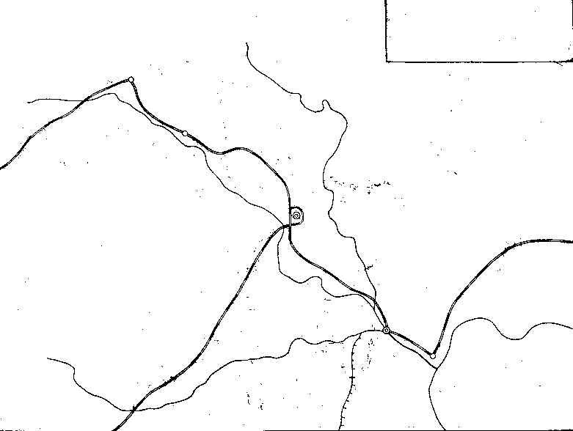
平津战役 （1948.11--1949.1)
张家口
北平和平解放
北平
先打两头
后取中间
天津

Slide 15

为什么北平能够和平解放？

Slide 16
（1）和平民主是当时的大势所趋，也是民心所向，共产党顺应了这一发展趋势，顺应了民心。
（2）可避免不必要的伤亡，保障了北平人民生命和财产的安全，保护了古都的文物，免遭战争的破坏。
（3）对傅作义部的和平改编为其他战场上国民党将领的倒戈、率部转向人民的一方，提供了良好的范例。

Slide 17
三大战役进行的历史意义是什么？
三大战役共歼灭和改编国民党军队150多万人，国民党军队的主力基本被消灭，大大加速了人民解放战争在全国的胜利。

Slide 18
5.渡江战役
1949年4月，人民解放军分三路渡江作战，南京解放。结束了国民党在大陆的统治，国民党残余势力退往台湾。

Slide 19
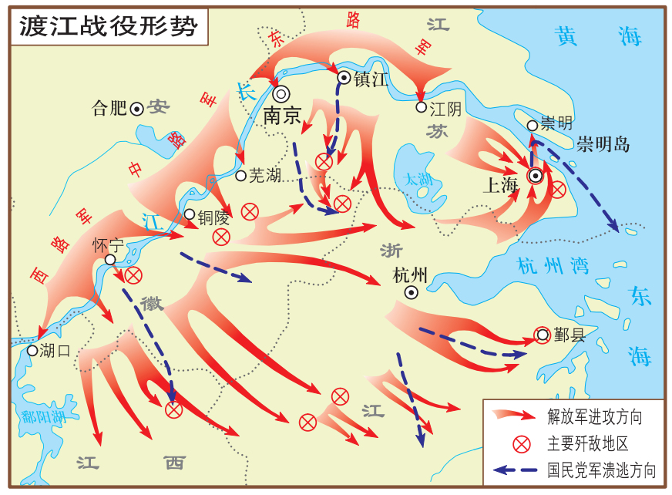

Slide 20
小结：
解放战争进行了一年多，解放区首先进行了土地改革，刘邓大军揭开了战略进攻的序幕，三大战役消灭了国民党军的主力，渡江战役迫使国民党残余势力退往台湾。

Slide 21
板书设计
一、解放区的土地改革
二、三大战役和南京解放
1.战略决战时机的选择
2.辽沈战役
3.淮海战役
4.平津战役
5.渡江战役

Slide 22
谢 谢！

